Slide 1
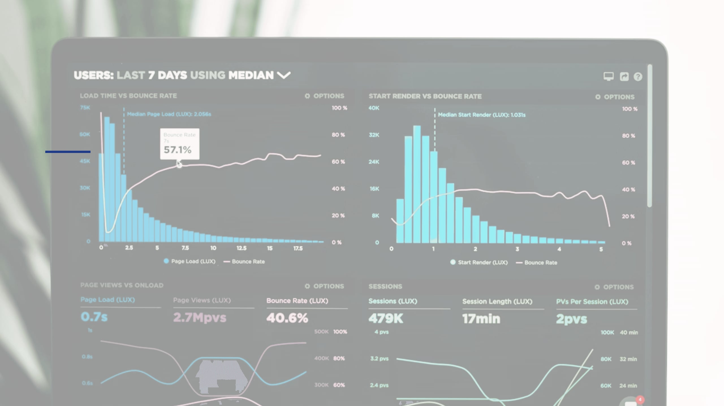
PayFlow Credit Risk AI
Modelo Preditivo de Inadimplência
Leonardo Gonzales Mendoza | Reinaldo Fernandes
FIAP Pós Tech - AI Scientist | Março/2026

Slide 2



Alta Inadimplência Impacta Lucratividade da PayFlow
Impacto
O Desafio
Perdas financeiras recorrentes e redução da capacidade de novos empréstimos.
Objetivo
Taxas elevadas de default_90d comprometem o fluxo de caixa e a sustentabilidade.
Reduzir o risco de crédito através de um modelo de IA de alta precisão.
"A identificação precoce de perfis de risco é fundamental para a sustentabilidade financeira da PayFlow."

Slide 3






Estruturação do Projeto em 5 Fases Estratégicas
Business Understanding
Data Understanding
Data Preparation
Modeling
Evaluation
Fase 1
Fase 2
Fase 3
Fase 4
Fase 5
"O uso do framework CRISP-DM garante rigor analítico e alinhamento total com os objetivos de negócio da PayFlow."

Slide 4
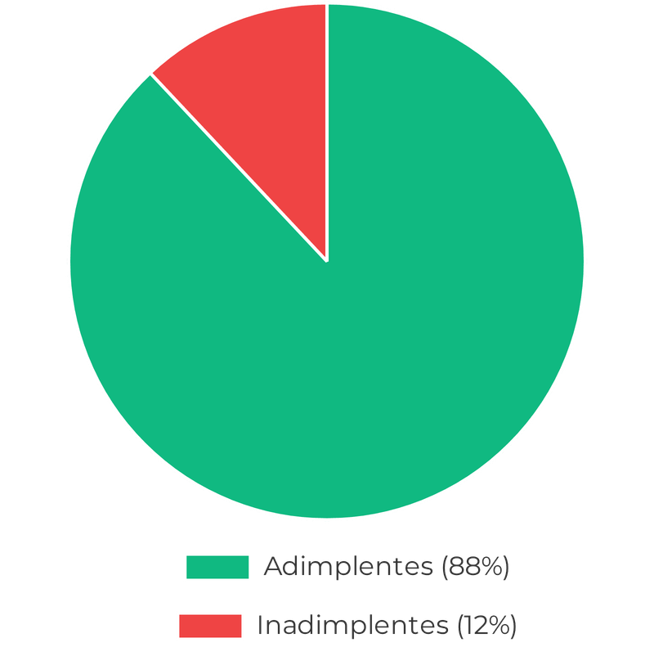
Base com 5.000 Clientes | 12% de Inadimplência
Principais Variáveis
score_credito
utilizacao_credito
dias_atraso_max_12m
"O desbalanceamento da base reflete o cenário real de crédito e exige técnicas específicas de modelagem para garantir a captura eficaz do risco."
Fonte: Base Histórica PayFlow 2024-2025

Slide 5

🚫 Variáveis com Informação Futura Removidas
parcelas_pagas_ate_3m
status_apos_90d
Garantia de validade do modelo - maturidade analítica
Estas variáveis continham informações que só seriam conhecidas após a decisão de crédito, o que causaria um vazamento de dados (Data Leakage) e invalidaria o modelo em produção.
"A prevenção de data leakage é o que separa modelos teóricos de soluções de produção confiáveis e éticas."
Saneamento de Base | FIAP Pós Tech 2026

Slide 6

Nova Variável Estratégica: Comprometimento de Renda
comprometimento_renda = valor_solicitado / renda_mensal
Transformação de dados brutos em inteligência de negócio acionável.
Por que importa? Esta variável apresentou a maior correlação direta com a inadimplência em nossa análise exploratória.
Captura a capacidade real de pagamento do cliente frente ao empréstimo.
"Variáveis derivadas muitas vezes capturam nuances que os dados originais não mostram isoladamente."

Slide 7


Random Forest Classifier: Robustez e Interpretabilidade
Robusto a Outliers: Menor sensibilidade a valores extremos na base de dados.
Relações Não-Lineares: Captura padrões complexos entre variáveis de crédito.
Feature Importance: Identifica os principais drivers da inadimplência.
HIPERPARÂMETROS OTIMIZADOS
n_estimators: 200 | max_depth: 10 | min_samples_split: 5
"A escolha do Random Forest equilibra perfeitamente performance técnica com explicabilidade para o negócio."
Fase 4: Modeling | Random Forest Classifier

Slide 8

Recall de 34%: Identificando 1 em cada 3 Inadimplentes
Performance Técnica:
O modelo Random Forest atingiu um Recall de 0.34 na base de teste.
Predito: NÃO
Predito: SIM
Eficiência de Captura:
A cada 100 clientes que efetivamente se tornariam inadimplentes, o modelo identifica 34 preventivamente.
VN
FP
88%
Laranja
Realidade
Equilíbrio de Negócio:
O threshold foi ajustado para minimizar falsos negativos sem prejudicar excessivamente a aprovação de bons clientes.
FN
VP
Vermelho
34%
"A cada 100 inadimplentes, identificamos 34. Mesmo com Recall moderado, o impacto financeiro na redução de perdas é imediato e mensurável."
Métricas de Avaliação do Modelo | Matriz de Confusão PayFlow AI

Slide 9



Regras de Negócio Baseadas na Probabilidade de Risco
< 20%
20% - 40%
> 40%
APROVAR
ANÁLISE MANUAL
NEGAR
Clientes de baixo risco. Aprovação automática para otimizar o fluxo operacional.
Zona de incerteza. Encaminhamento para revisão detalhada por analista de crédito.
Alto risco de inadimplência. Bloqueio preventivo para proteção do caixa da PayFlow.
"O modelo não substitui o analista, mas otimiza seu tempo focando nos casos de dúvida e automatizando o óbvio."
Threshold de Decisão | Estratégia de Concessão de Crédito

Slide 10


Script predict.py em Ação: Simulação de Caso Real
INPUT (DADOS DO CLIENTE)
OUTPUT (PREDIÇÃO IA)
score_credito: 650 utilizacao_credito: 45% dias_atraso_max_12m: 15 comprometimento_renda: 30%
probabilidade_default:
35.20%
DECISÃO: "ANÁLISE MANUAL"
"A automação via script permite integrações rápidas com sistemas de checkout e ERP, garantindo decisões em tempo real."
Demonstração Técnica | Modelo Random Forest v1.0

Slide 11

Evolução do Projeto: Do Modelo à Produção
Q2 2026
Benchmarking de Modelos
Comparação de performance com XGBoost e LightGBM para otimização de Recall.
Q3 2026
Feature Engineering Avançada
Integração de dados externos de Bureau de Crédito e análise de comportamento temporal.
Q4 2026
Deploy em Produção
Implementação de API escalável em Kubernetes para consumo em tempo real pela PayFlow.
Q1 2027
Monitoramento e Dashboard
Lançamento de Dashboard Streamlit para acompanhamento de drift e performance do modelo.
"O projeto é uma jornada contínua de melhoria e adaptação às mudanças dinâmicas do mercado de crédito."
Roadmap Estratégico | PayFlow Credit Risk AI

Slide 12




Projeto Estruturado e Pronto para Escalar
Metodologia Rigorosa: Aplicação do framework CRISP-DM em todas as etapas do desenvolvimento.
Metodologia Aplicada
CRISP-DM: Do entendimento de negócio à avaliação técnica.
Valor de Negócio: Redução direta de perdas financeiras e aumento da eficiência na concessão de crédito.
Base Sólida: Modelo validado tecnicamente e alinhado com as necessidades estratégicas da PayFlow.
Pronto para Evolução
Infraestrutura preparada para a Fase 2 e novos modelos.
"A PayFlow agora possui uma base analítica sólida para decisões de crédito baseadas em dados, pronta para liderar o mercado."
SELO DE QUALIDADE ANALÍTICA
Conclusão do Projeto | FIAP Pós Tech 2026

Slide 13


Obrigado!
Leonardo Gonzales Mendoza
Reinaldo Fernandes
@LeonardoGMendoza
@ReinaldoFernandes2013
"A inteligência artificial não substitui o julgamento humano, ela o potencializa, permitindo decisões mais precisas e estratégicas no mundo financeiro."
— PROF. ALEXANDRE SANTOS
FIAP Pós Tech - AI Scientist | 2026

